Slide 1

第五章 旋光异构
偏振光和旋光活性
分子的对称性、手性和旋光活性
含一个手性碳原子的化合物
构型的表示方法
费歇尔投影式
含两个不相同手性碳原子的化合物
含两个相同手性碳原子的化合物
不含手性碳原子的化合物的旋光异构现象
旋光异构体的性质
不对称合成、立体选择反应与立体专一反应

Slide 2
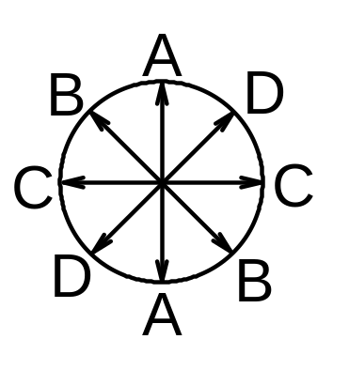
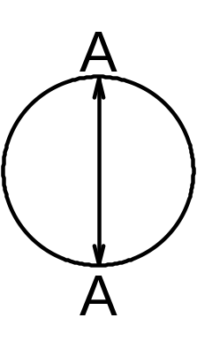
一、偏振光和旋光活性
光是一种电磁波，光波振动方向与光波前进方向垂直。
尼科尔棱镜
普通光
晶轴平行
偏振光
偏振光：只在一个平面上振动的光。

Slide 3
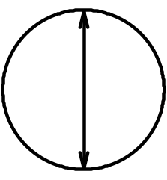
α
旋光性物质
偏振光
旋转后的偏振光
旋光性物质：具有旋光性的物质。也叫光活性物质。
旋光性：能使偏振光的振动面旋转的性质。
右旋物质：能使偏振光的偏振面向右旋的物质。
左旋物质：能使偏振光的偏振面向左旋的物质。

Slide 4
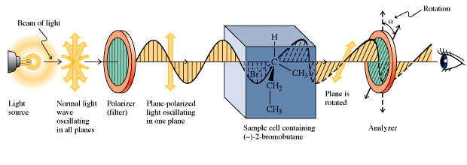
检测偏振光偏振面的旋转可用旋光仪。（旋光度和旋光方向）
起偏镜
（尼科尔棱镜）
盛液管
检偏镜
（尼科尔棱镜）

Slide 5
二、比旋光度
物质旋光度的大小随测定时所用溶液的浓度、盛液管长度、温度、光的波长以及溶剂的性质等而改变。
在一定条件下，旋光性物质的旋光度是一物理常数，通常用比旋光度表示。
比旋光度：将浓度为1g/ml的溶液放在1分米长的盛液管中所测得的旋光度。
“＋”：右旋。
“－”：左旋。

Slide 6
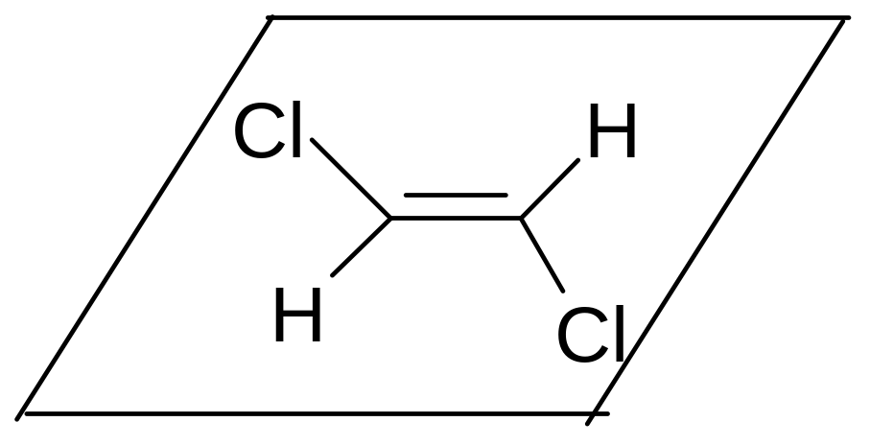
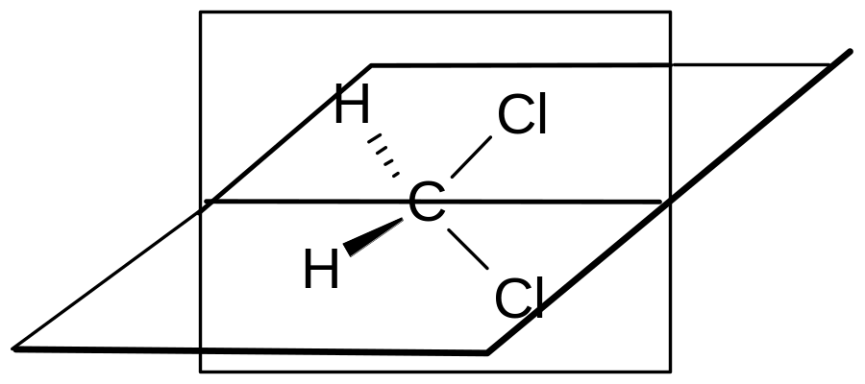
三、分子的对称性、手性与旋光活性
1、分子的对称性
（1）对称面 ：一个平面可以把分子分割成两部分。
对称面
对称面
反-1，2-二氯乙烯
二氯甲烷

Slide 7
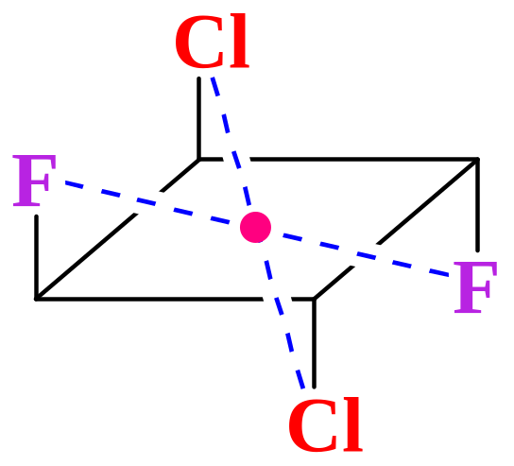
（2）对称中心 ：
若分子中有一点Ｐ，通过Ｐ点画任何直线，在离Ｐ等距离的线段两端有相同的原子或原子团，则点Ｐ称为对称中心。
例：反-1,3-二氟-2,4-二氯环丁烷有对称中心：

Slide 8
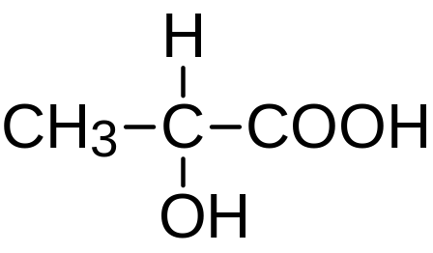
2、 分子的手性和旋光性
实例：乳酸（α-羟基丙酸）
由肌肉取得的乳酸：+3.8º 右旋
乳糖发酵所得乳酸：-3.8º 左旋
酸牛奶中的乳酸： 0º 消旋

Slide 9
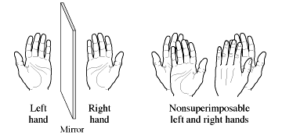
手性：手是不能与自身镜象相叠合的。
一个物质如果与自身镜象不能叠合，就叫做具有手性。
手性分子：不能与镜象叠合的分子。
非手性分子：能与镜象叠合的分子。

Slide 10
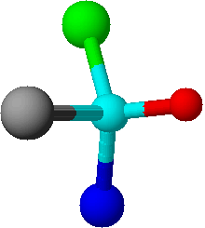
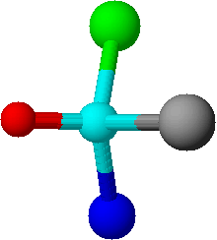
互为镜像关系
COOH
COOH
H
OH
H
OH
H
CH₃
镜
CH₃
(S)-(+)-乳酸
(R)-(-)-乳酸

Slide 11
一般说来 具有手性的分子都有旋光性；
从分子的内部结构来说，手性与分子的对称性有关。
{
对称面
对称中心
对称性
若一个分子中没有上述任何一种对称因素，这种分子就叫不对称分子。
不对称分子就有手性

Slide 12
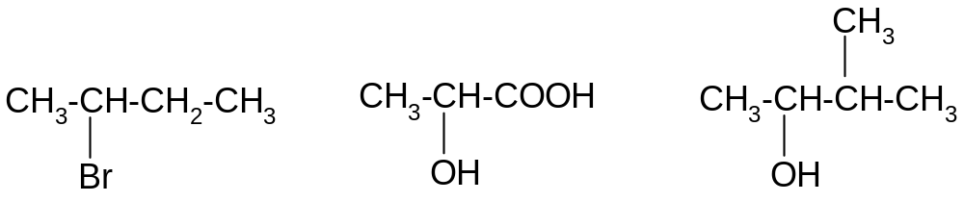
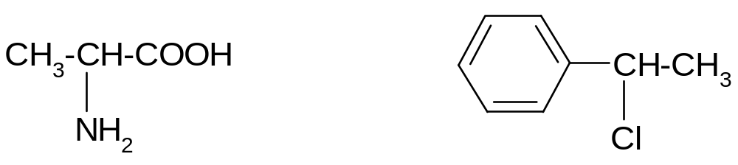
3、手性碳原子
与四个不同基团相连的碳原子叫手性碳原子。又叫不对称碳原子。用C*表示。
*
*
*
*
*

Slide 13
四、含一个手性碳原子的化合物
COOH
互为镜像关系
COOH
非常相似
不能重合
H
OH
H
OH
H
CH₃
镜
CH₃
1. 对映体
含一个手性碳原子的化合物一定存在对映异构现象，即有一对对映异构体，一个为右旋体（+）,一个为左旋体（-）。两种构型互为实物与镜象的关系。
对映体旋光度数相同但旋光方向相反，其他物理性质相同。

Slide 14
2. 外消旋体
由等量的对映体相混合而形成的混合物。
没有旋光性。
外消旋体在晶体状态时，熔点和溶解度等常与单一纯的对映体有差别。

Slide 15
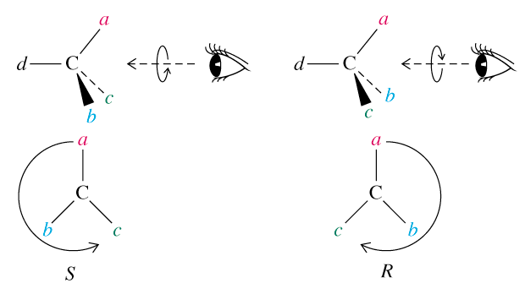
五、构型的表示方法----R、S命名法
确定手性碳原子所连接的四个原子或基团的大小顺序。
最小的原子或基团放在离观察者最远的位置。
其它三原子或基团由大到小如按顺时针方向排列，则为R型。
如按逆时针方向排列，则为S型。
右手螺旋规则

Slide 16
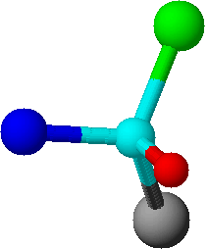
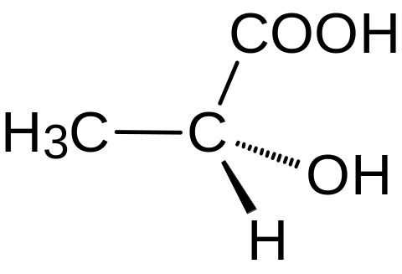
C、CH₃、COOH共平面
COOH
H
CH₃
透视式
OH
用透视式表示构型

Slide 17
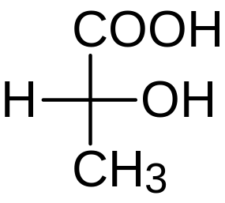
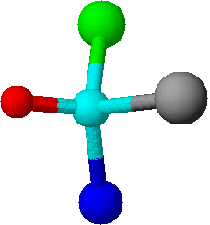
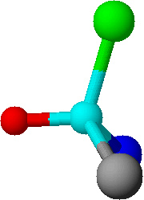
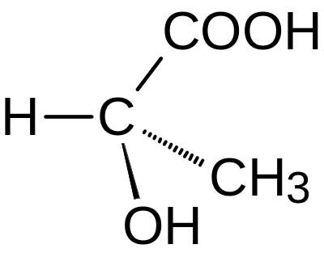
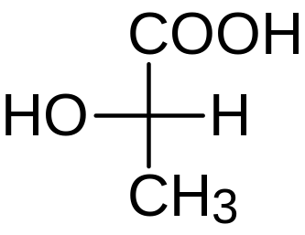
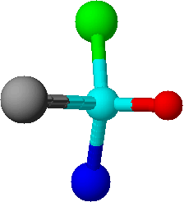
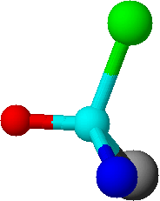
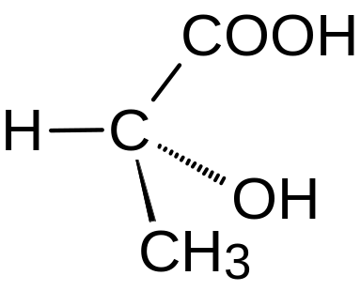
COOH
COOH
2
2
H
OH
H
3
4
1
CH₃
4
(R)-(－)-乳酸
3
1
CH₃
OH
COOH
COOH
OH
H
H
OH
(S)-(＋)-乳酸
CH₃
CH₃

Slide 18
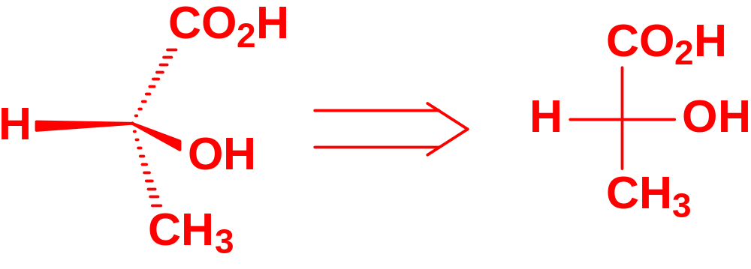
六.费歇尔投影式
费歇尔(Fischer)投影式的写法：
（1）将不对称碳原子置于纸平面上“+”的中央；
（2）以水平线表示两个在纸平面前方的原子或基团；
（3）以垂直线表示两个在纸平面后面的原子或基团。

Slide 19

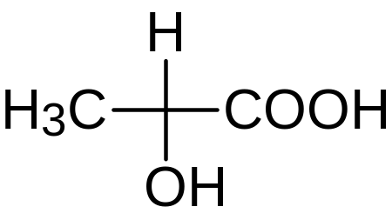
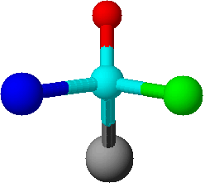
用费歇尔投影式表示时，如果旋转90°或270°，则变成其对映体。旋转180°则构型不变。
≠
投影式
H
COOH
H
OH
CH₃
COOH
OH
CH₃

Slide 20
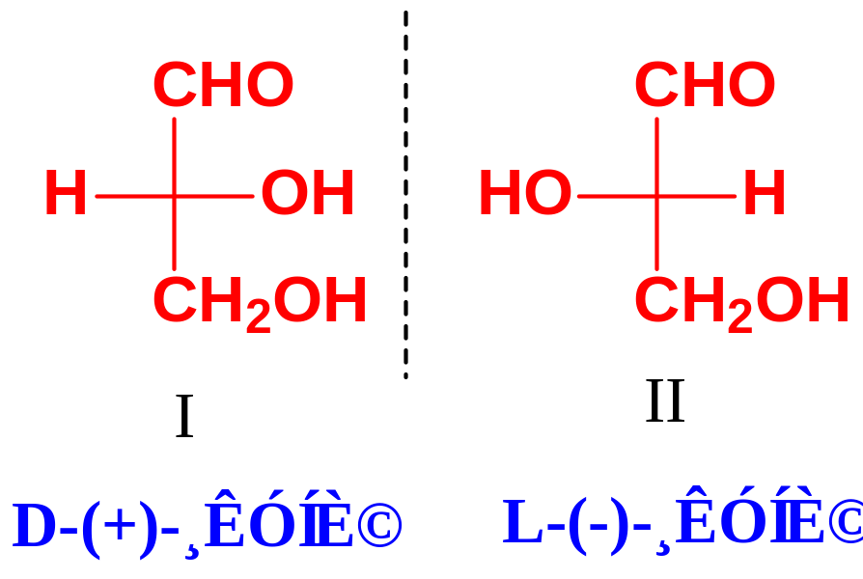
补充：相对构型-----D，L构型表示法
人为规定甘油醛的构型，并以其作为参考标准。
构型与D-甘油醛相当的，叫D-型；与L-甘油醛相当的，叫L-型。由此确定出的构型叫相对构型。

Slide 21
D、L只表示构型，不表示旋光方向。
物质的旋光性与它的构型无固定关系。
即D-构型既可以是右旋的，又可为左旋的。
相对构型的局限性： 有些化合物很难与甘油醛联系起来。
有些容易引起混乱。

Slide 22
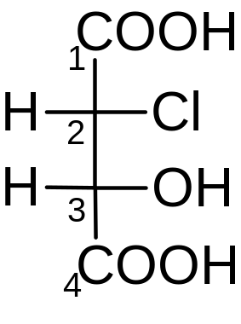
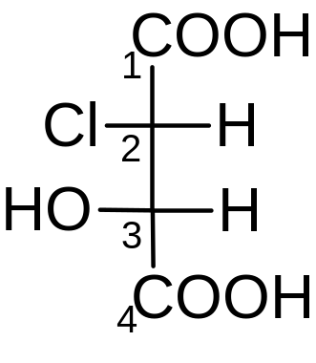
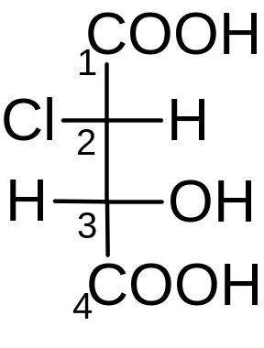
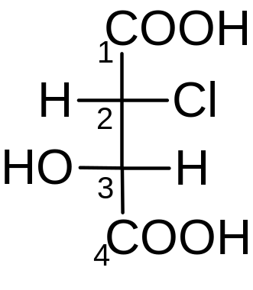
七、含两个不相同手性碳原子的化合物
例：2-氯-3-羟基丁二酸
Ⅰ
(2R,3R)
Ⅱ
(2S,3S)
Ⅲ
(2S,3R)
Ⅳ
(2R,3S)
[α]=－7.1° ＋7.1° －9.3° ＋9.3°
Ⅰ和Ⅱ，Ⅲ和Ⅳ是对映异构体。
Ⅰ和Ⅲ或Ⅳ， Ⅱ和Ⅲ或Ⅳ是非对映异构体。

Slide 23
非对映异构体：
物理性质（如熔点、沸点、溶解度和比旋光度）不相同。
化学性质相似。
对映异构体的数目 = 2^{n} n：手性碳原子数

Slide 24
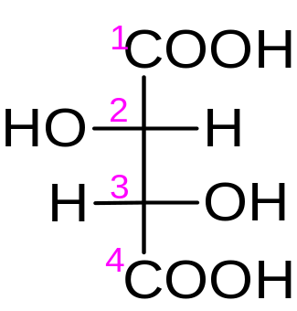
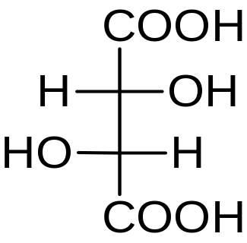
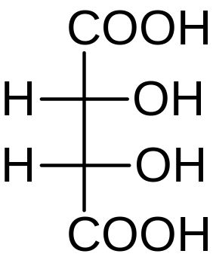
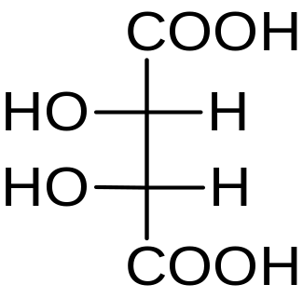
八、含两个相同手性碳原子的化合物
例：酒石酸（2, 3-二羟基丁二酸）
Ⅰ
(2S,3S)
Ⅱ
(2R,3R)
Ⅲ
(2R,3S)
Ⅳ
(2S,3R)
Ⅰ、Ⅱ是对映异构体，具有实物和镜象的关系。
Ⅲ、Ⅳ为同一物质，因为旋转180°后相同。
Ⅲ没有旋光性，是内消旋体。
三种异构体：左旋体、右旋体和内消旋体。

Slide 25
对称面
含手性碳原子的分子不一定是手性分子。分子中如含有对称
因素，则为非手性分子，没有对映异构体。
如果分子中含有相同的手性碳原子，则其对映异构体的数目
少于2^{n}。

Slide 26
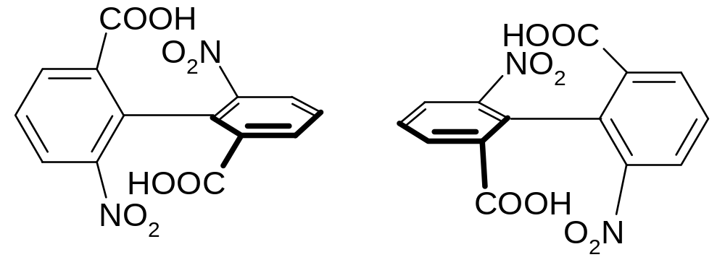
九、 不含手性碳原子的化合物的旋光异构
1、联苯类化合物
位阻作用，使得两个苯环不能处在一个平面内，整个分子没有对称因素而具有手性

Slide 27
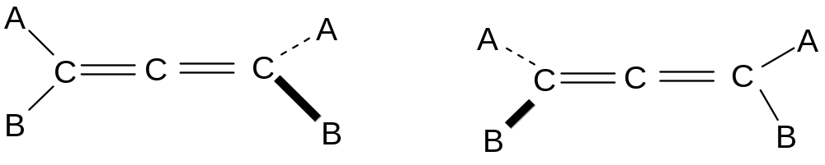
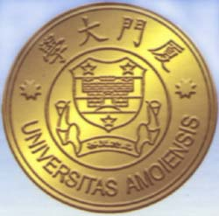
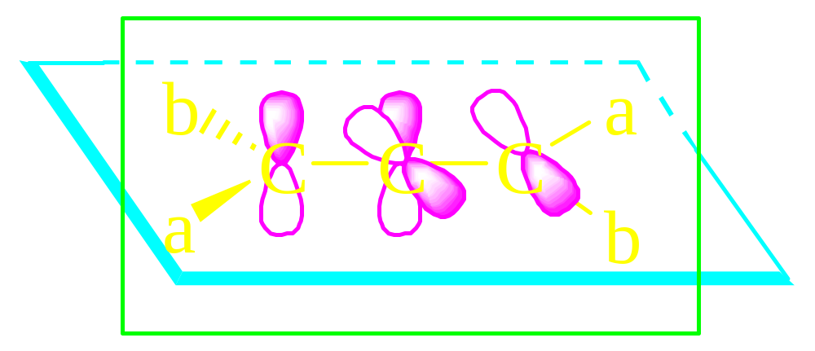
Organic Chemistry Wenzhou University
2、丙二烯的衍生物
当C₁和C₃各连有不同基团时，也有旋光异构体

Slide 28
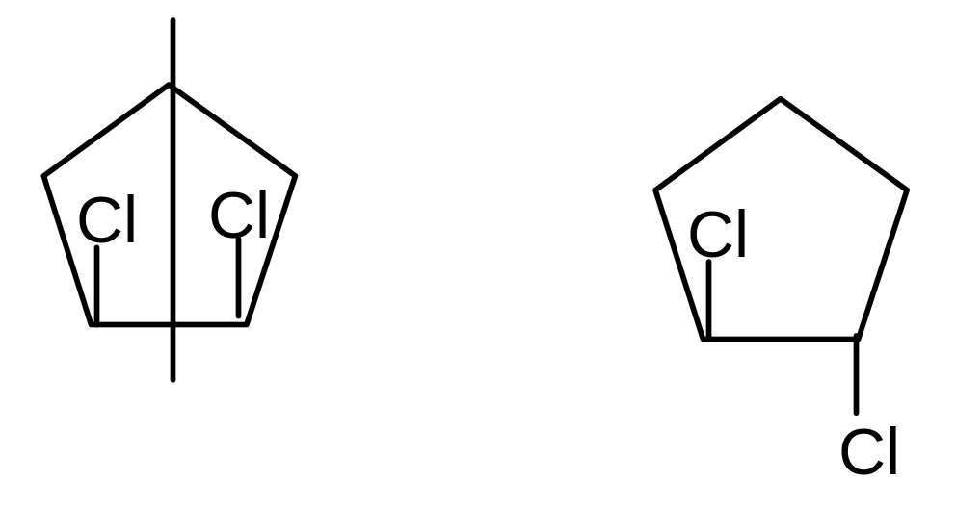
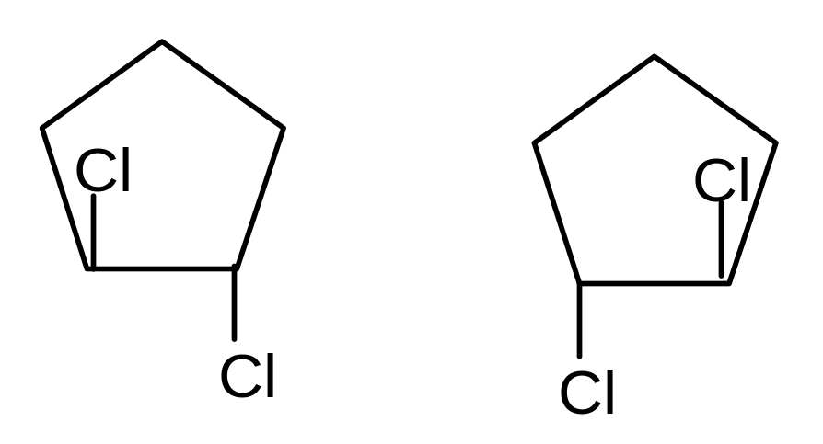
十、环状化合物的立体结构
顺-1，2-二氯代环戊烷 反-1，2-二氯代环戊烷
对映体

Slide 29
十一、 旋光异构体的性质
物理性质：旋光方向相反。
其它物理性质 (如熔点、沸点、相对密度、比旋光度、
在非手性试剂的溶解度) 都完全相同。
化学性质：与非手性试剂的作用完全相同。
与手性试剂的作用会有差别。
许多药物分子是手性分子，具生理活性的往往只是一种旋光异构体。
非对映异构体的物理性质不同，化学性质基本相同。
外消旋体不同于任意两种物质的混合物，具有固定熔点，且熔点范围很窄。

Slide 30
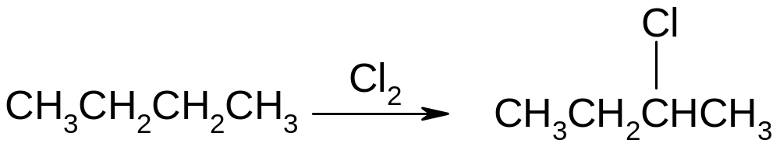
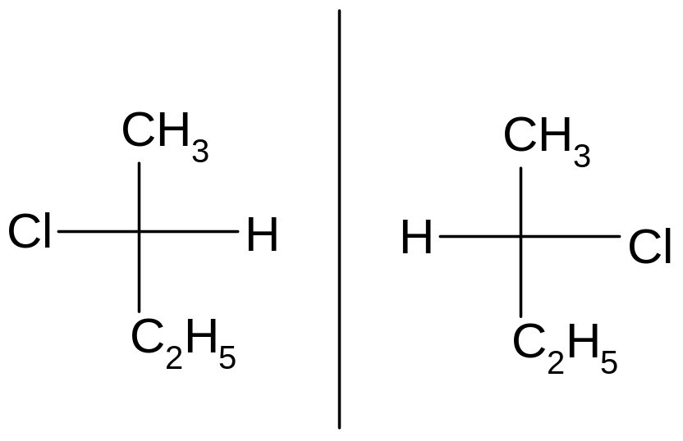
十二、 不对称合成、立体选择反应与立体专一反应
1. 无外界手性因素的影响下，得到外消旋混合物
hν
*
对映体

Slide 31
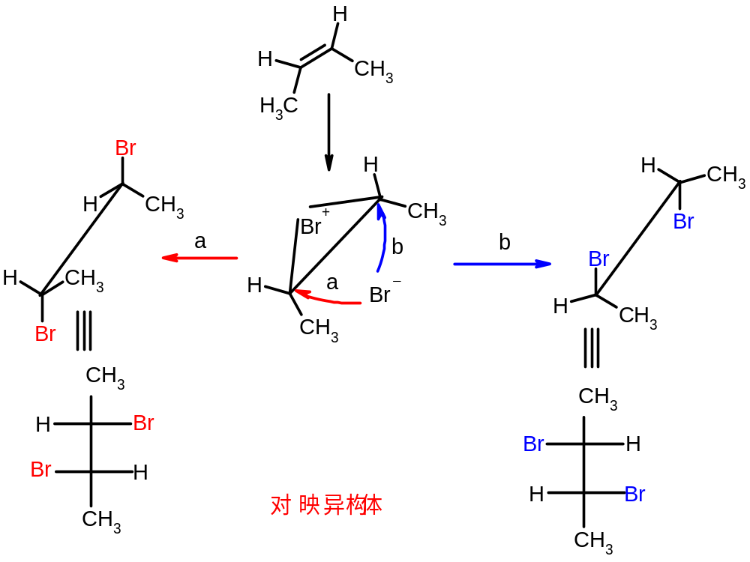
2. 2-丁烯与卤素的加成
顺-2-丁烯
外消旋体

Slide 32
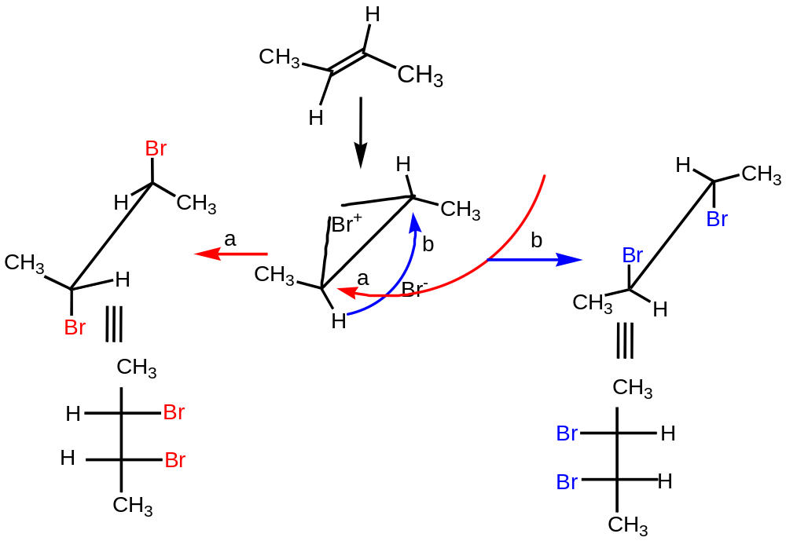
反-2-丁烯
内消旋体
立体专一反应：由某一立体异构的反应物只得到某一种特定的
立体异构产物。

Slide 33
十三、分子的前手性和前手性碳原子
一个sp³杂化的碳原子，如果所连四个基团是a,a,b,d,该碳原子没有手性；若将其中一个a换成e，则该碳原子便成为手性碳原子，这个原本没有手性的碳原子就叫前手性碳原子，它具有前手性。
例如：乙醇CH₃CH₂OH就是具有前手性的分子，若将亚甲基上的一个H用氘取代，亚甲基碳原子便成为手性碳原子。

Slide 34
十四、外消旋体的拆分
1、化学分离法
将对映异构体和某一个旋光性的化合物反应，使其转化为非对映异构体，再利用非对映异构体物理性质的不同而将它们分开。
2、生物分离法
酶都是具有旋光活性的大分子，而且对化学反应有特殊的专一性，就像一把钥匙只能开一把锁一样。因此，可以选择适当的酶作为某些外消旋体的拆分试剂。
3、柱层析法
柱层析是色谱法的一种。选择适当的光学活性吸附剂，由于一对对映体对吸附剂的亲和力不同，在适当的淋洗剂淋洗下，它们通过吸附柱的速度不同，从而分离。

